Slide 1
Viri sevanja v medicini
Uroš Čotar, univ. dipl. fiz.,
odgovorna oseba za varstvo pred sevanji
Onkološki Inštitut, Ljubljana

Slide 2
Vsebina
Definicija
Uporaba
Viri na oddelkih:
NM
RTG
BRT
TRT
EVPIS
BIO
AKP

Slide 3
Definicija
Odprti viri (open sources): možna je kontaminacija (razlitje, razsutje, ingestija, inhalacija).
Sem spadajo tudi raztopine v steklenih in plastičnih posodah.
Lamele na kobaltovem obsevalnem aparatu (DU)
Zaprti viri (sealed sources): kontaminacija ni možna. Ščit je dovolj močan.
Radioaktivni viri
Naprave s pospeševalno cevjo

Slide 4
Uporaba
Diagnostika
Terapija
Interne kalibracije, preizkušanje naprav
Raziskovalna dejavnost

Slide 5
Odprti viri (open sources)
Oddelek nuklearne medicine
Diagnostika: Tc-99m, I-123, I-131, In-111, Ga-67, F-18
Terapija: I-131, Sr-89, Sm-153, Y-90,
Ra-223 (α sevalec)

Slide 6
Odprti viri - diagnostika (1)
Priprava radiofarmaka: vroči laboratorij
Radiofarmak se aplicira bolniku in porazdeli po telesu
Slikanje s kopičenjem radioizotopa v posameznih organih (limfni sistem, ščitnica, kosti...)

Slide 7
Odprti viri - diagnostika (2)
Najpogostejši izotopi : Tc-99m, I-131, F-18
Kratki razpolovni časi : nekaj ur do nekaj dni
Aktivnosti do 1100 MBq: ambulantna obdelava bolnika
po slikanju na γ kamerah gre bolnik lahko domov

Slide 8
Odprti viri - terapija
Oralno v obliki kapsul ali v tekoči obliki (primer: I-131 pri karcinomu ščitnice)‏
Aktivnosti: do 7.4 GBq
Bolnik je hospitaliziran 3 dni na BRT oddelku (jodove sobe)
Aktivnost pada zaradi razpada izotopa in izločanja (fizikalni in biološki razpolovni čas)
Zakonska omejitev za odpust: 800 MBq preostale aktivnosti (50 µSv/h na razdalji 1m)

Slide 9
Razpolovni časi
Tc-99m
6h
Co-57
270 dni
I-123
13 h
Ge-68
270 dni
I-131
8 dni
Cs-137
30 let
Ga-67
3.3 dni
Ba-133
10.5 let
Sr-89
50.6 dni
Sr-90
29 let
F-18
Ra-223
< 2h
11 dni
Ir-192
74 dni
Na-22
2.6 let

Slide 10
Dozimetrija
Obvezna uporaba TL dozimetra (mesečni odčitki)
Uporaba ročnih in prstnih dozimetrov za določitev ekvivalentne doze na ekstremitete
Uporaba elektronskega dozimetra z nastavljivim alarmom predvsem za opozarjanje na visoko dozno hitrost

Slide 11
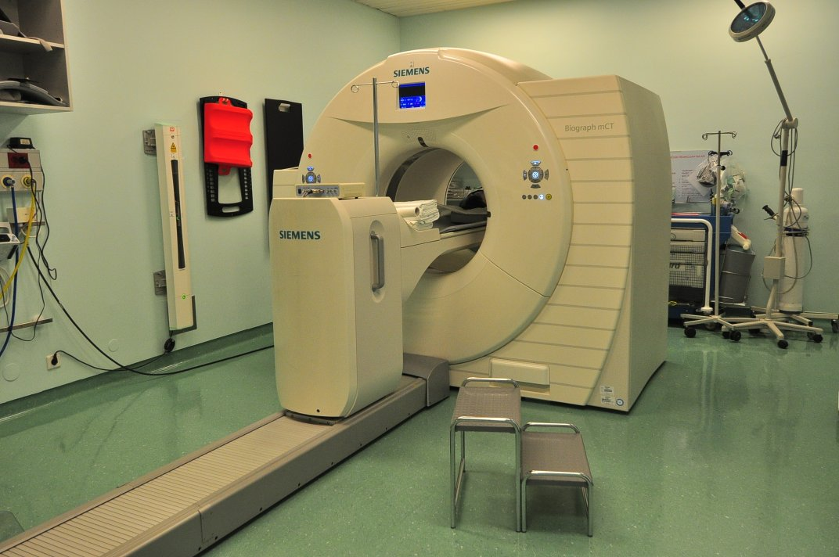
PET-CT

Slide 12
Mesečne ekvivalentne doze na roke pri pripravi radiofarmakov

Slide 13
Ekstremi
efektivna mesečna doza 2,3 mSv – april 2008
ekvivalentna mesečna doza na roke 22 mSv – februar 2010
efektivna mesečna doza 3.8 mSv – maj 2011 (nenamerno obsevanje dozimetra?)
ekvivalentna mesečna doza na roke 42 mSv – september 2012 (nenamerno obsevanje dozimetra?)
efektivna mesečna doza 2,3 mSv – april 2018

Slide 14
Dozne ograde in dozne omejitve
Dozna omejitev: 20 mSv na leto (povprečno 1.6 mSv na mesec)
Prekoračenje ograde 1.6 mSv na mesec:
obvestilo URSVS,
iskanje vzroka in odprava le tega,
revizija OVID
Dozna ograda 0.5 mSv, ob prekoračitvi obveščanje URSVS

Slide 15
Kaj je zvišalo doze delavcem NM?
Uvedba preiskave PET-CT
Povečanje števila preiskav – do 8 dnevno (naročena aktivnost za zadnjega pacienta je 10x višja kot aplicirana, tipično do 10 GBq, maksimalno 20 GBq ) – zakaj?
Neučinkovita zaščita za fotone 511 keV

Slide 16
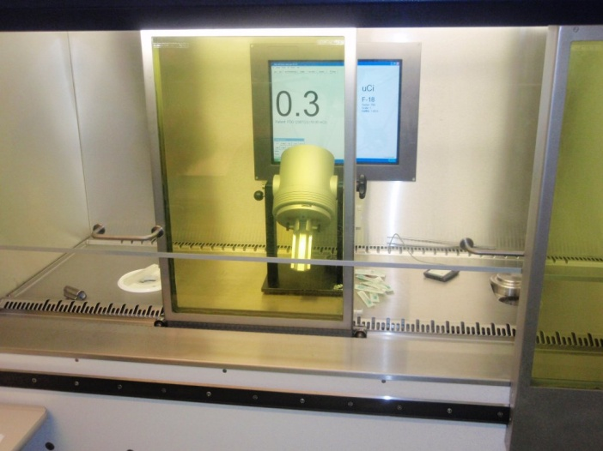
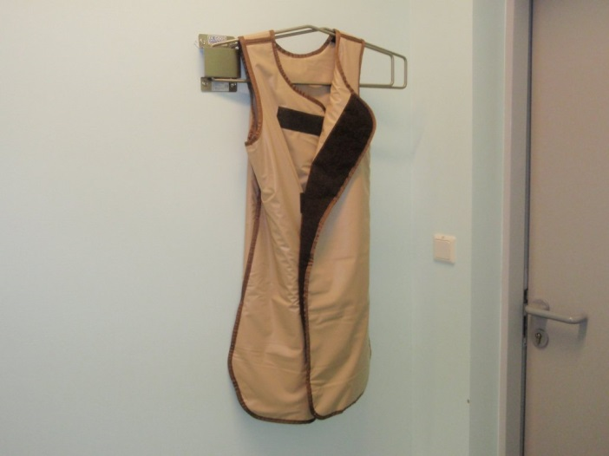
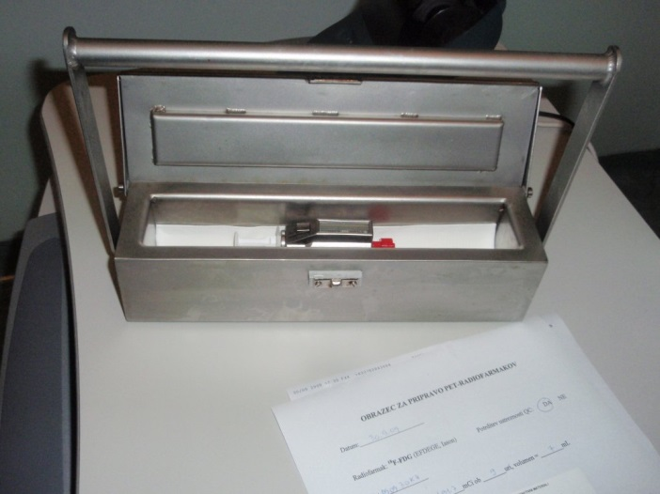
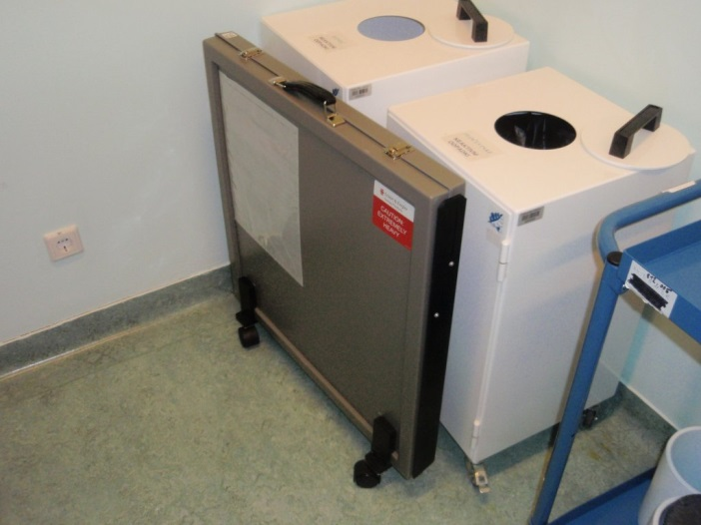
Primeri zaščite

Slide 17
Odprti viri – radioaktivni odpadki
Odprti viri v medicini so kratkoživi –
razpolovni čas je krajši od 8 dni (za I-131)
Najbolj problematičen odpadek predstavljajo:
- neporabljen radiofarmak
- injekcijske igle
- Tc-99m generatorji
Shranjevanje v posebnih sodčkih, v skladišču radioaktivnega materiala
V vrečah se hranijo smeti in perilo z BRT oddelka iz “jodovih sob”
Iznos: najprej pregled pooblaščene inštitucije, nato opustitev nadzora ali v CS RAO

Slide 18
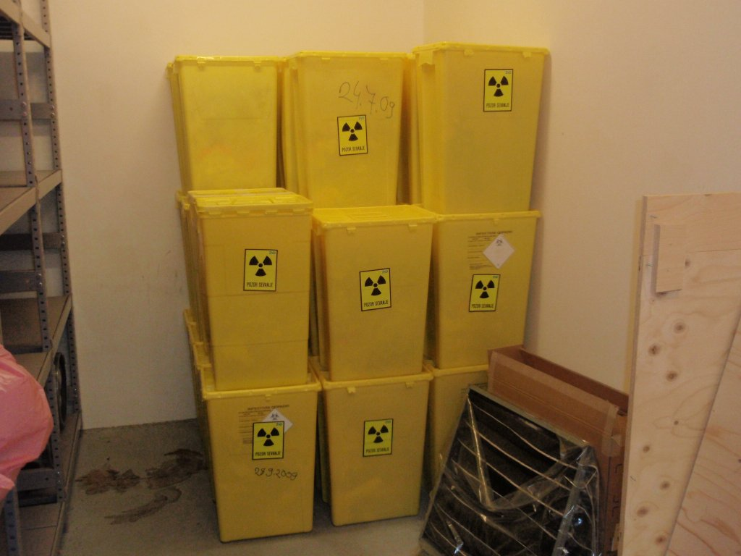
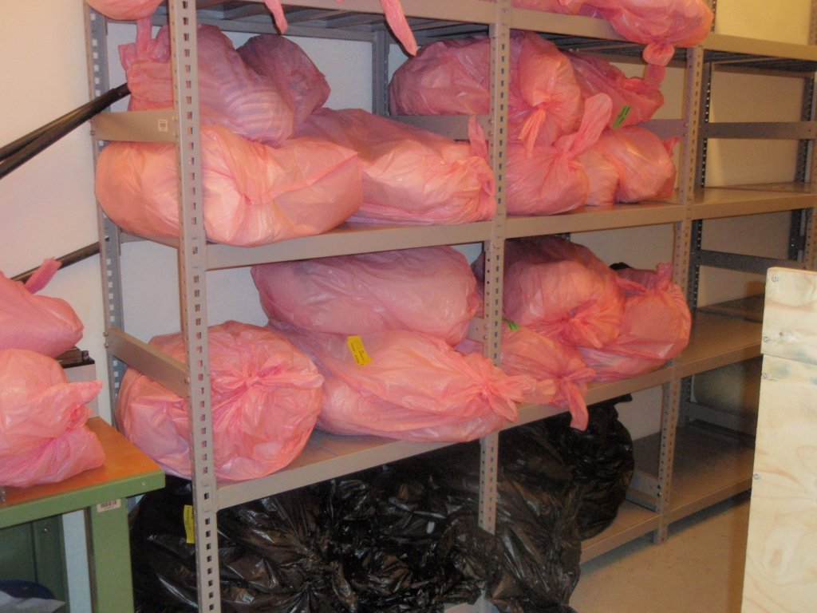
Radioaktivni odpadki – skladiščenje

Slide 19
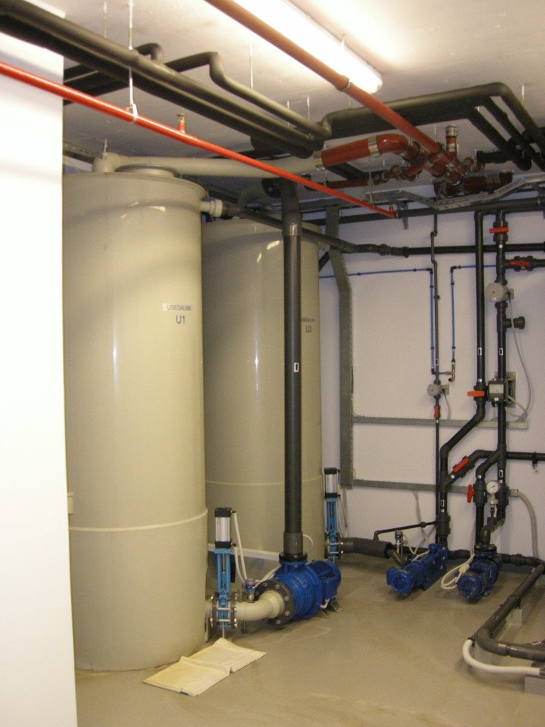
Radioaktivni odpadki - tekoči
Hranjenje minimalno 2 meseca
Odvzem vzorcev in merjenje specifične aktivnosti (zakonsko določilo uredba UV1, tabela 3)
Izpust

Slide 20
Zaprti viri (sealed sources)
Diagnostika:
rentgen, CT, mamograf, premični rentgen, mamotom
Terapija
linearni pospeševalnik - Linac
terapevtski rentgen (Gulmay)
radioizotopi: Ir-192 in Sr-90 (BRT), Co-60 (TRT odstranjen avgusta 2010)
Interne kalibracije in preizkušanje naprav (NM):
γ kamere: Co-57, Cs-137, Ba-133
PET/CT: Na-22, Ge-68
Raziskave:
Rentgen: Gulmay Darpac 3225
Ambulanta za klinično prehrano – meritve gostote telesa in kosti: Hologic Horizon W

Slide 21
Značilnosti virov s pospeševalno cevjo
Sami po sebi ne sevajo (v prostoru ni sevanja, ko je aparat izključen)!
Dostop je možen tudi za nesevalne delavce
Ni kontaminacije
Ni radioaktivnih odpadkov
Toda: RTG napravo in cev je potrebno strokovno uničiti

Slide 22
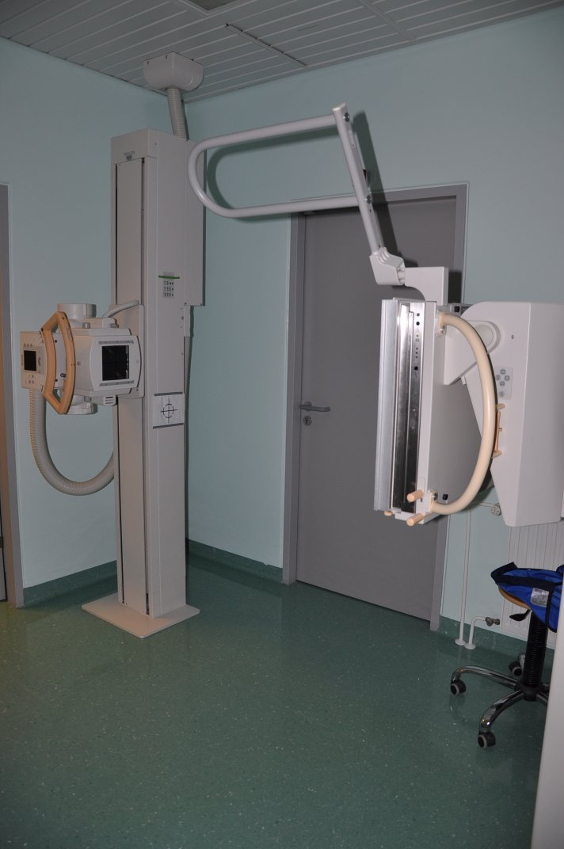
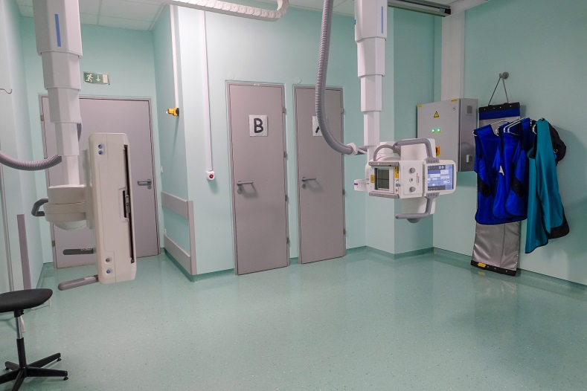
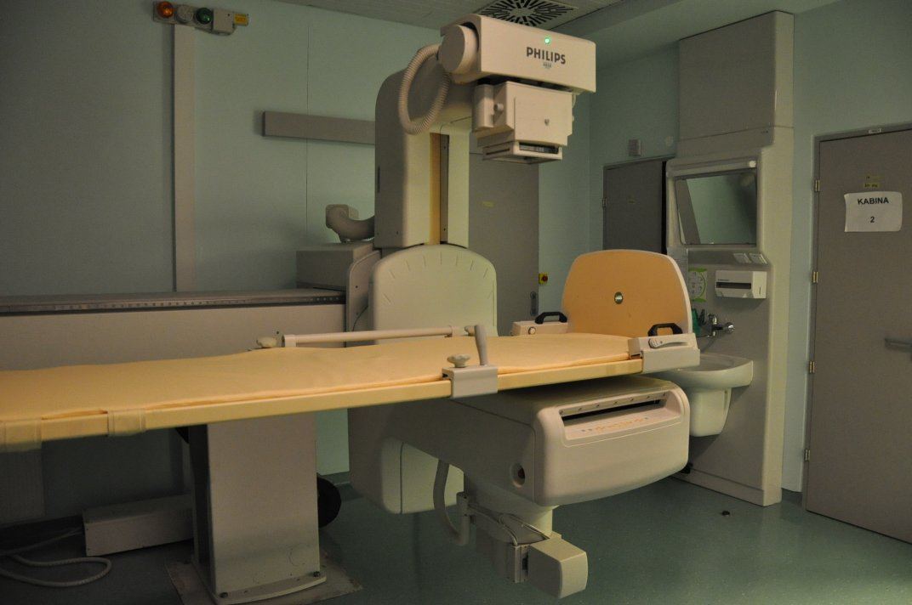
Stacionarni rentgenski aparati

Slide 23
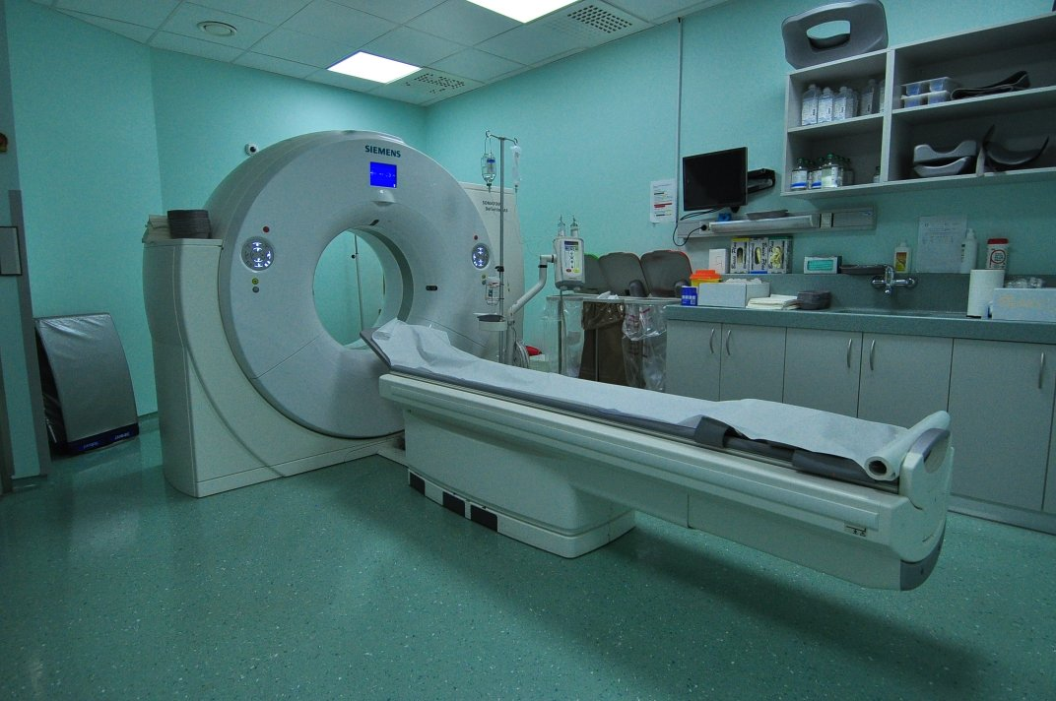
CT – računalniška tomografija

Slide 24
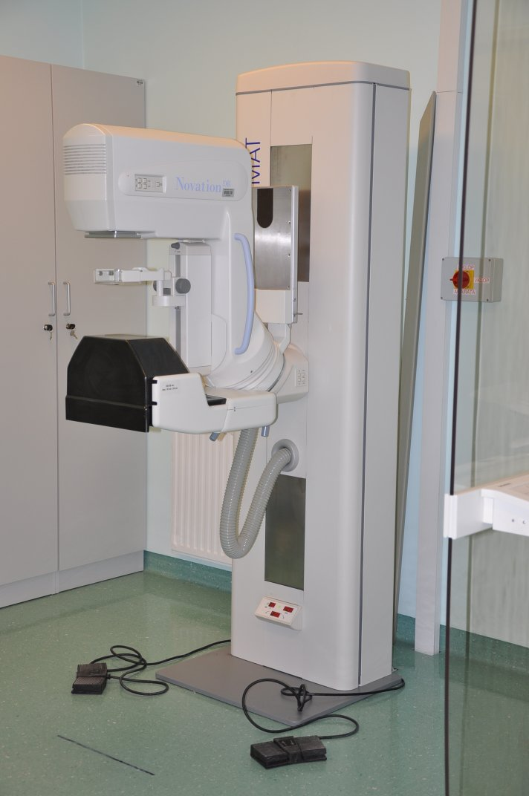
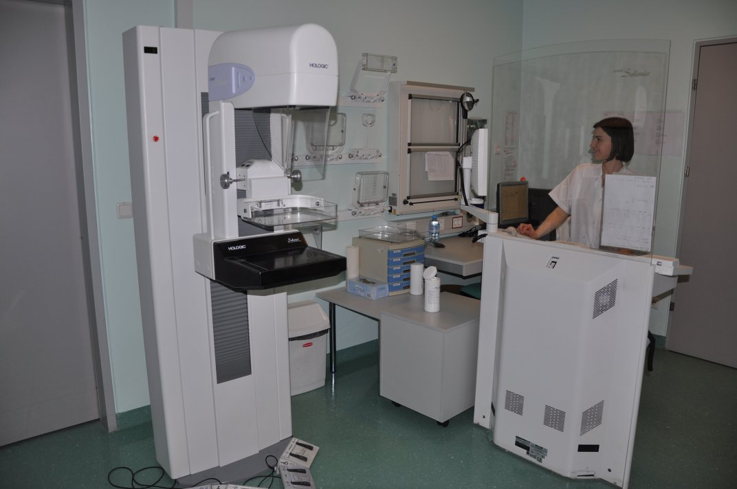
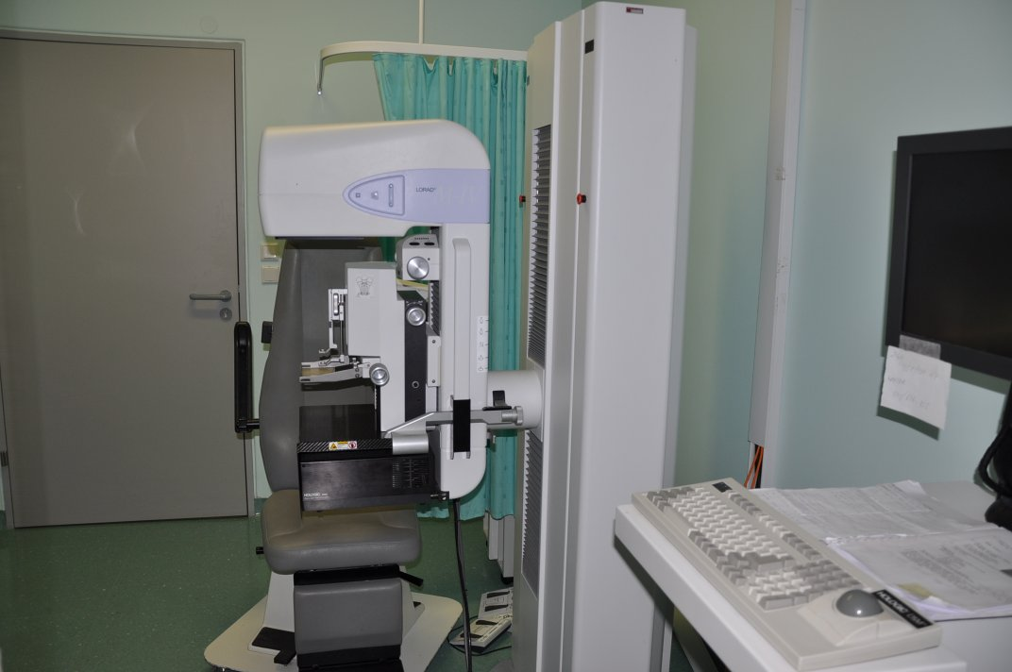
Mamografija

Slide 25
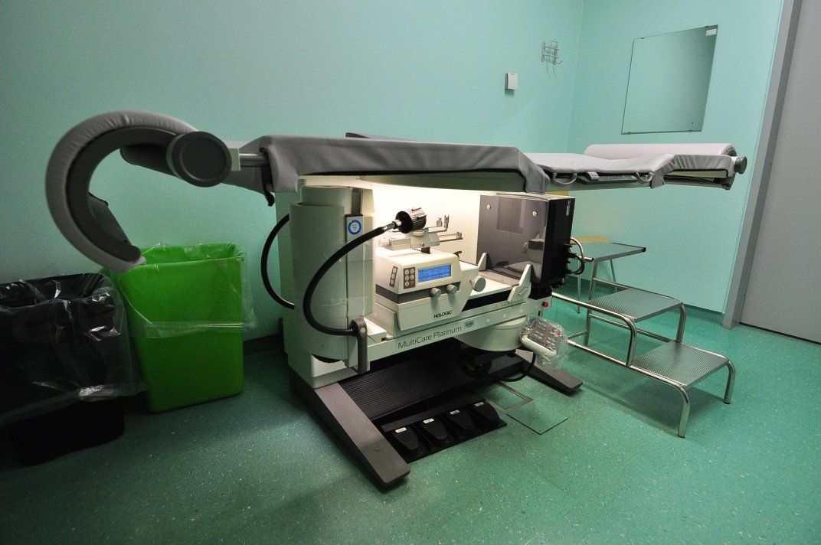
Vakuumska biopsija

Slide 26
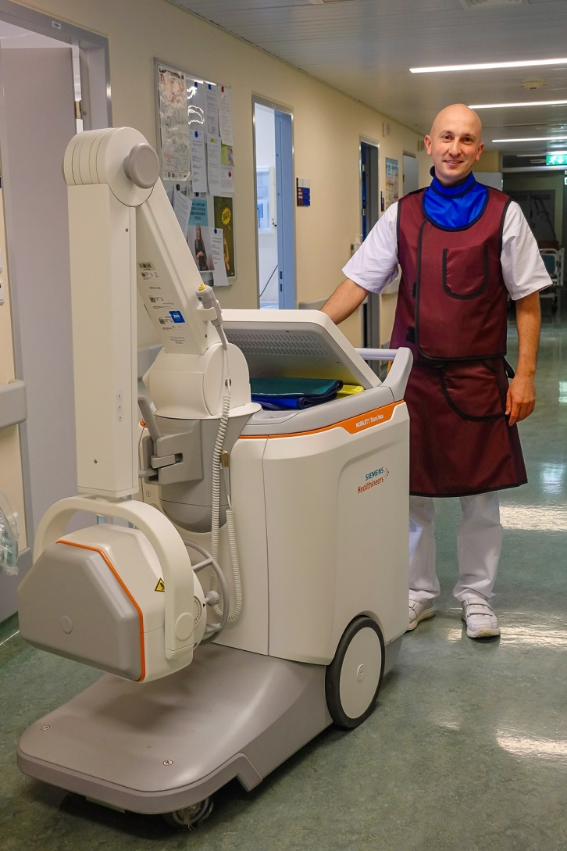
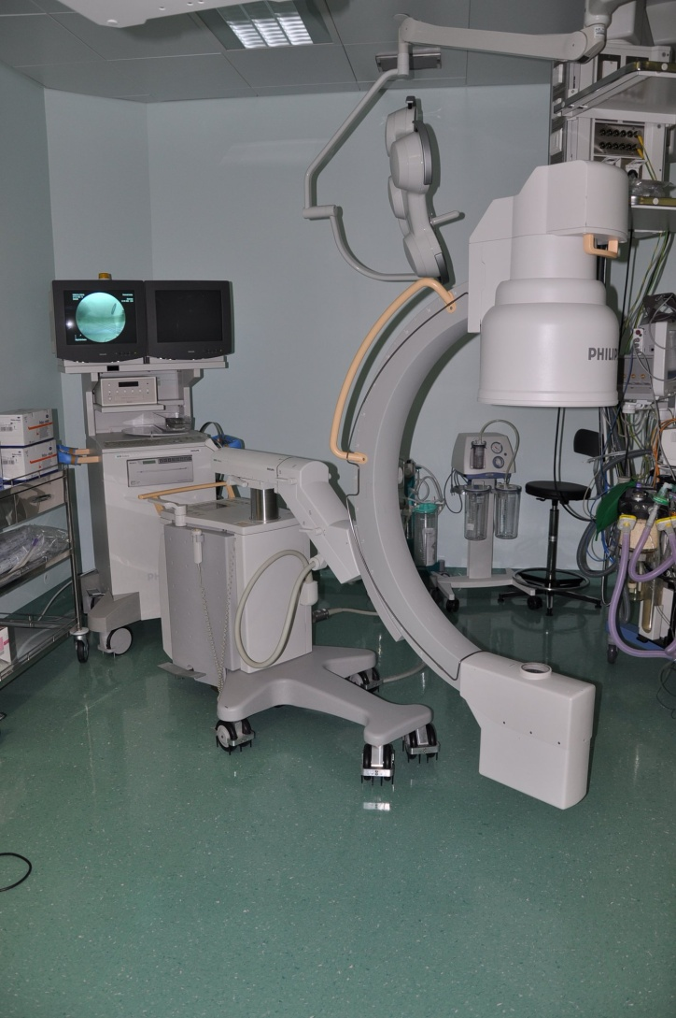
Premični aparati

Slide 27
Meritve na aparatih – oktober 2011
Aparat | Merilno mesto | Doza [μSv]
Selenia | zunaj | 39
 | znotraj | 788
 | RTG | 37427
DiDi | zunaj | 20
 | znotraj | 198
 | RTG | 662
DORA - ME1 | zunaj | 45
 | znotraj | 785
 | RTG | 9430
Mamotom | zunaj | 34
 | znotraj | 37
 | RTG | 36
CT | zunaj | 44
 | Znotraj | 719
 | RTG | 635

Slide 28
Brahiradioterapija (BRT)
Brahiradioterapija (BRT) = zdravljenje z radioaktivnimi viri na telesu ali v telesu
Izotopi: Sr-90 (β sevalec), Ir-192 za PDR in HDR (γ sevalec)
Aktivnosti:
Sr-90 do 1GBq,
Ir-192 do 450 GBq !!!

Slide 29
Način vstavljanja
Ročno: Sr-90
Naknadno: vir Ir-192 vstavijo naknadno (after-load) poseg je računalniško krmiljen

Slide 30
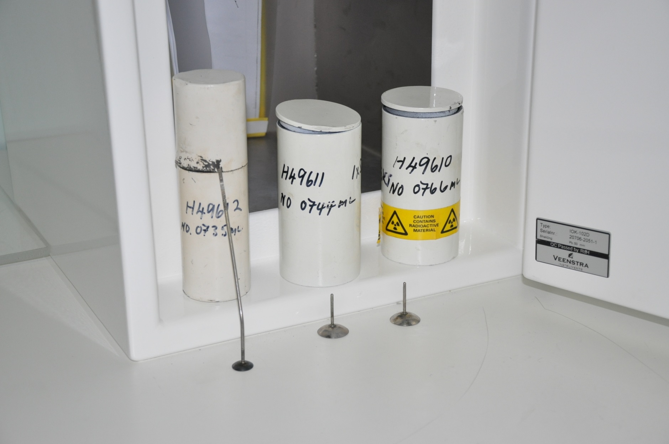
Aplikatorji Sr-90

Slide 31
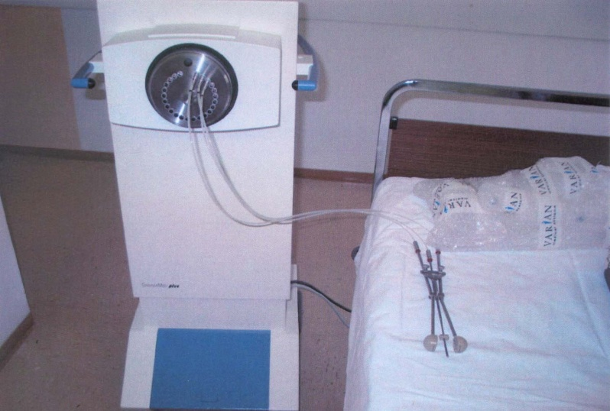
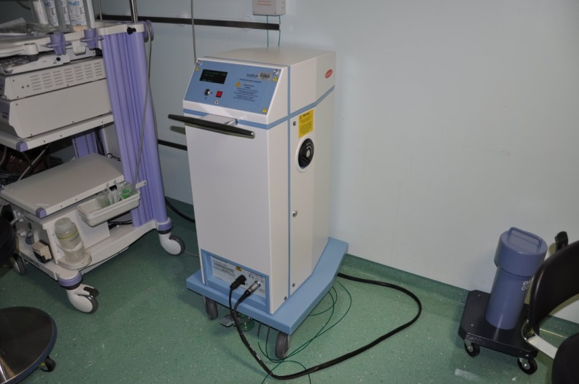
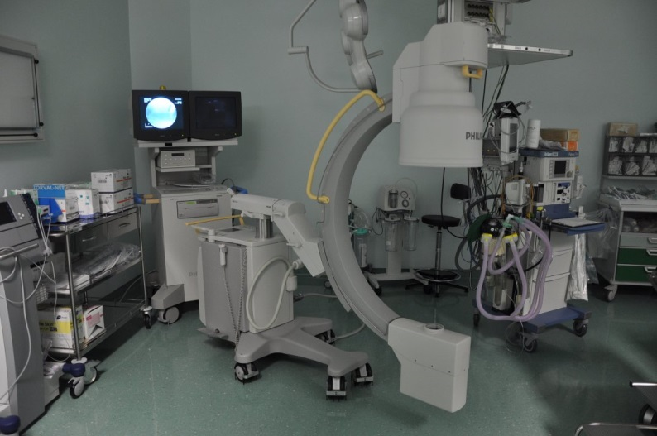
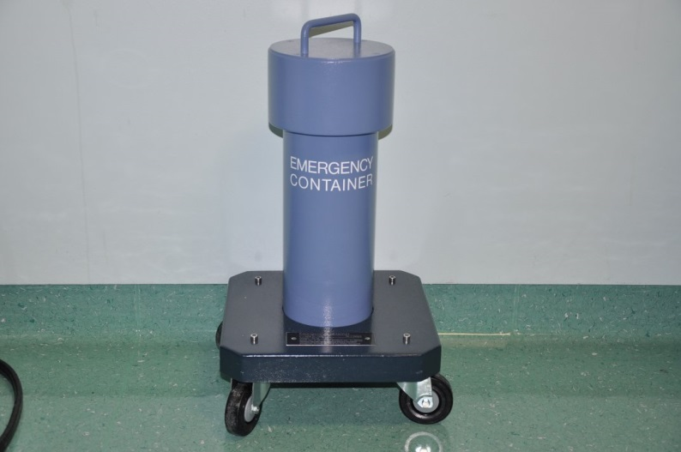
Napravi za PDR in HDR

Slide 32
Sevalna obremenitev delavcev na brahiterapiji in nuklearni medicini
Brahiterapija:
srednje sestre:
1997: 5.8 do 10.6 mSv
2004: do 2.5 mSv
2007: do 1.3 mSv
2010: < 1 mSv
višje sestre:
1997: 2.0 do 4.0 mSv
2004: 0.6 do 1.1 mSv
2007: do 1.1 mSv
2010: < 1 mSv
Izotopni laboratorij:
priprava radiofarmaka:
1997: 3.4 mSv
2004: 1.0 mSv
2007: 0.9 mSv
2010: 1 mSv
aplikacija radiofarmaka:
1997: do 11.3 mSv
2004: do 2.6 mSv
2007: do 2.5 mSv
2010: 5 mSv
2013: 6.5 mSv

Slide 33
Kaj je znižalo osebne doze delavcev na BRT?
Uvedba after-load obsevalnih tehnik
Manjše število ročnih aplikacij
Dobra zaščita prostorov, kjer se pripravlja in izvaja terapija.
Profesionalen odnos do dela z viri sevanja in občutek za prepoznavanje resnično nevarnih situacij.

Slide 34
Teleterapija
Zdravljenje z obsevanjem na daljavo
Teleradioterapevtska naprava = zaprt terapevtski vir sevanja, ki ni vstavljen v telo bolnika
Hitrosti doze v primarnem snopu: 1-2 Gy/min
Oprema na Onkološkem inštitutu
9 Linacov
1 300kV RTG (Gulmay)
2 simulatorja
(teleterapevtski vir s Co-60 Theratron - odstranjen avgusta 2010)

Slide 35
Značilnosti TRT naprav
Zelo visoke hitrosti doze; smrtna doza (5 do 10 Gy) v nekaj minutah
Potreba po dobri zaščiti prostorov (zunaj nad pospeševalniki še vedno 2 mSv/h)
Osebja med terapevtskim posegom ni v obsevalnem prostoru

Slide 36
Linearni pospeševalniki - Linaci
so naprave, ki proizvajajo visokoenergijske fotone ali elektrone
Energije : 4-18 MeV za elektrone in 6-15 MV za fotone (Onkološki Inštitut)‏
Možne energije do 25 MeV
Hitrost doze v primarnem snopu: poljubno prilagajamo, ponavadi 1-2 Gy/min

Slide 37
Obsevanje z visokoenergijskimi fotoni
Velika prodornost
Build-up efekt
Osebna zaščita ni smiselna
Dobra zaščita prostora (tudi pred nevtroni) za energije nad 10 MeV

Slide 38
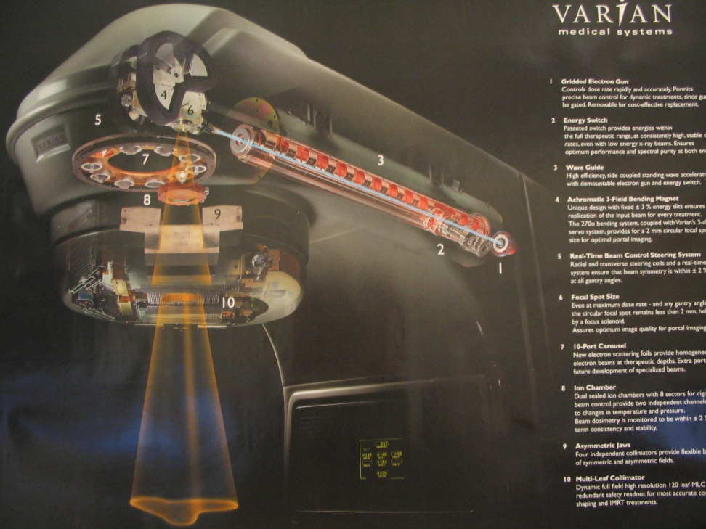
Linearni pospeševalnik Varian
Aparata 6 in 8 sta visokoenergijska (15 MV fotoni)
Aparata 1 in 2 sta nizkoenergijska (6 MV fotoni)

Slide 39
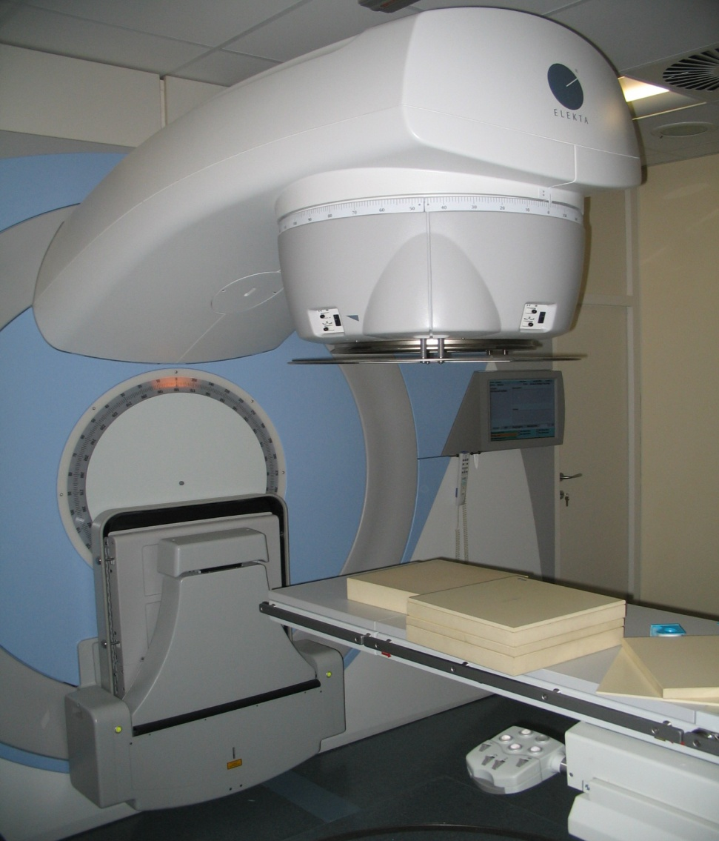
Linearni pospeševalnik ELEKTA Sinergy
Energije fotonov:
6 MV
15 MV
Energije elektronov:
- 6, 9, 12, 15 in 18 MeV

Slide 40
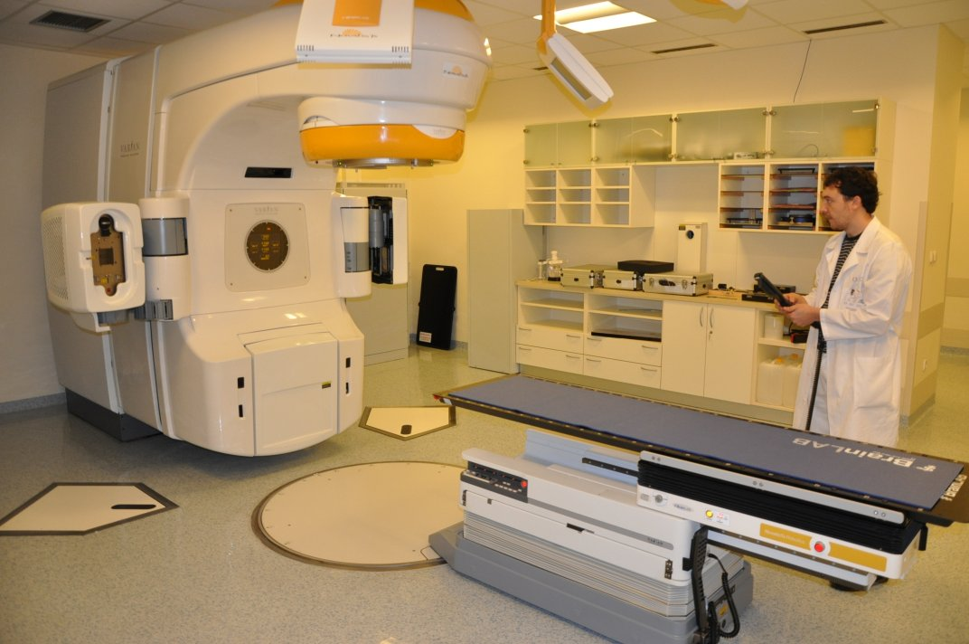
Varian Novalis TX

Slide 41
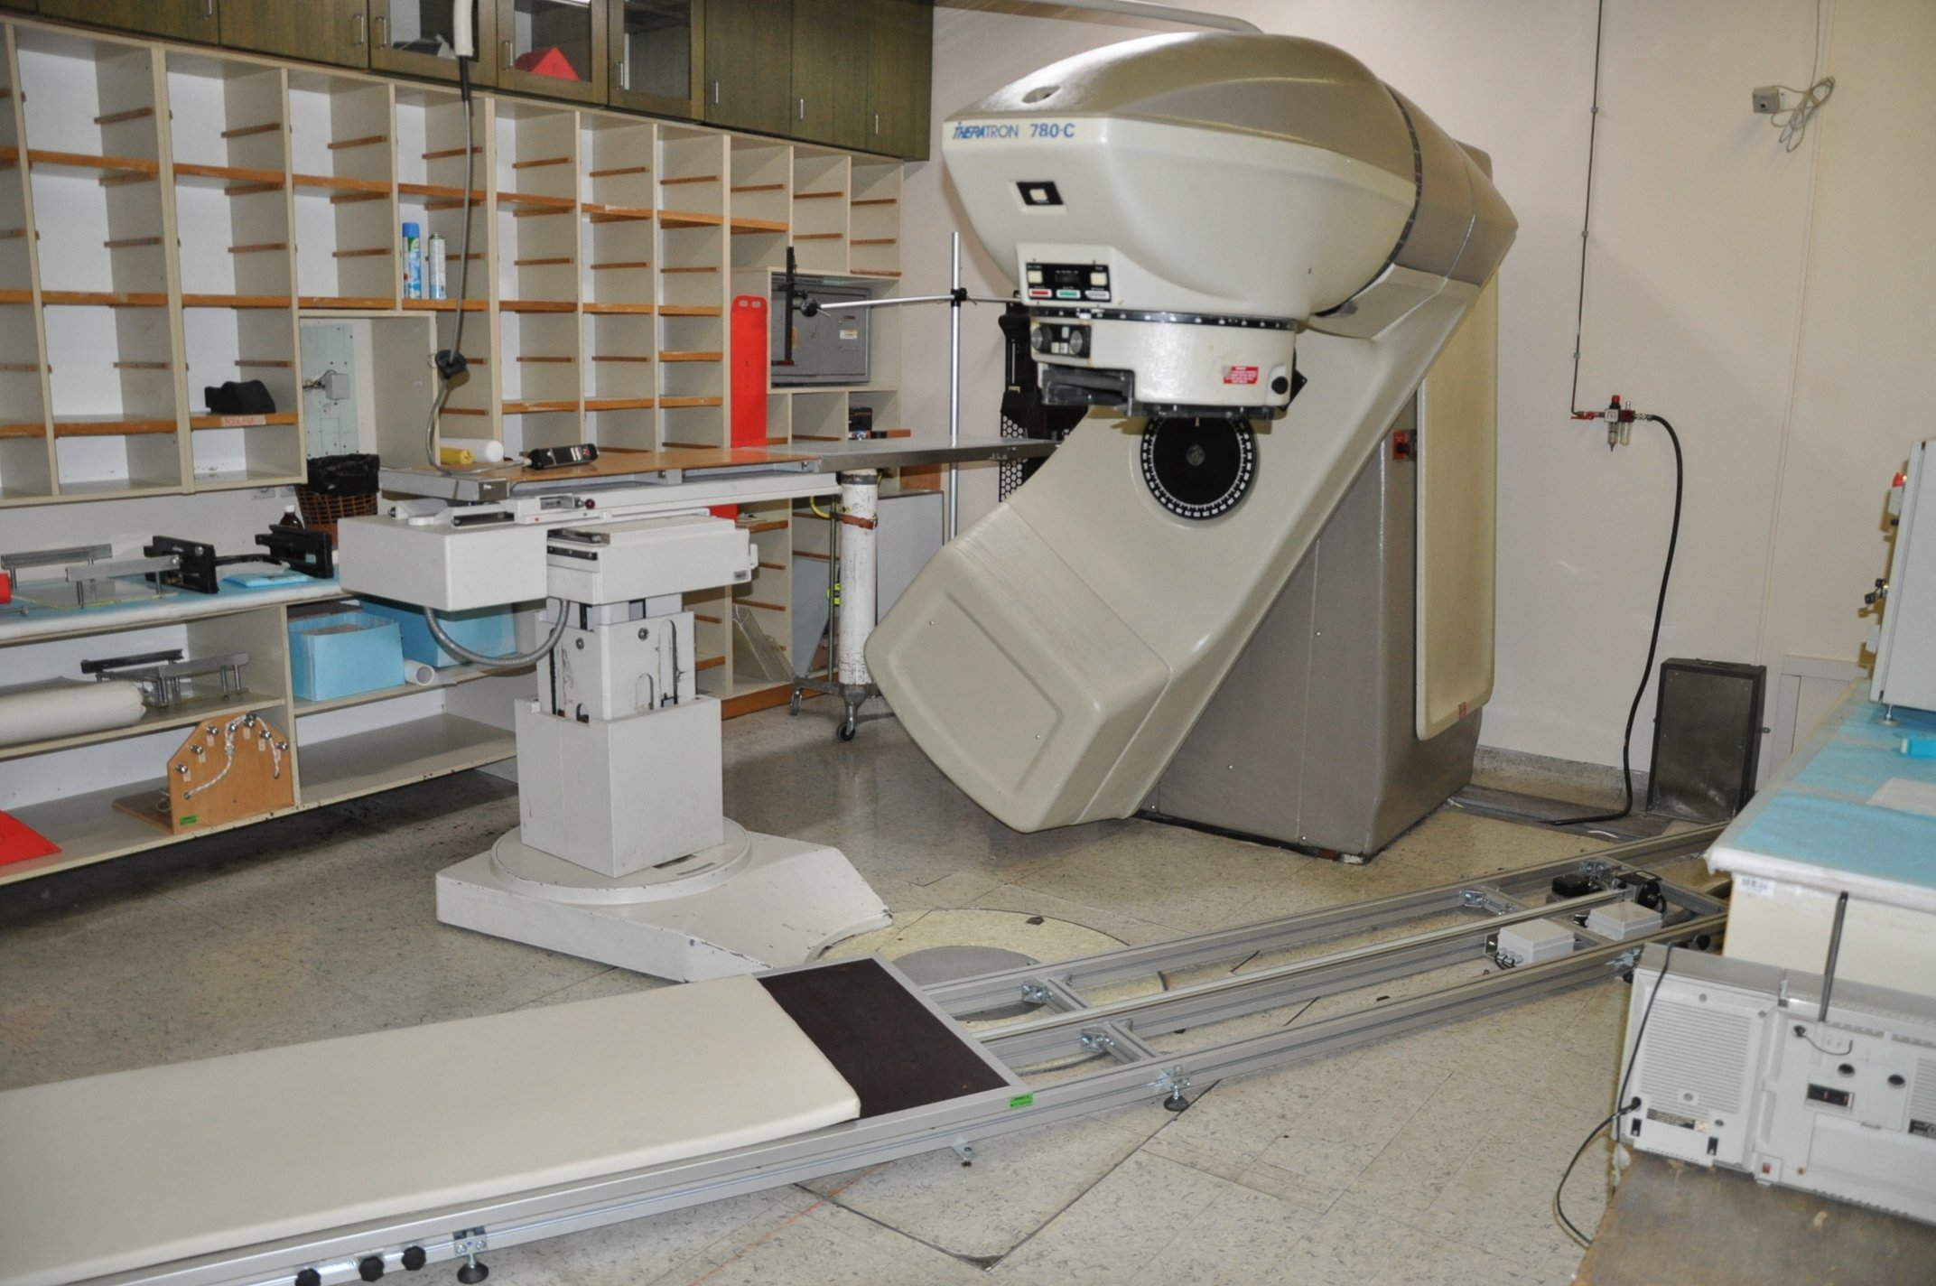
Obsevalnik Theratron - Co-60

Slide 42
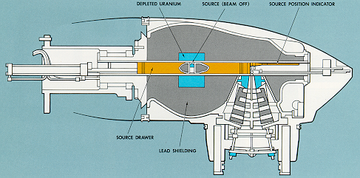
Prerez Theratrona

Slide 43
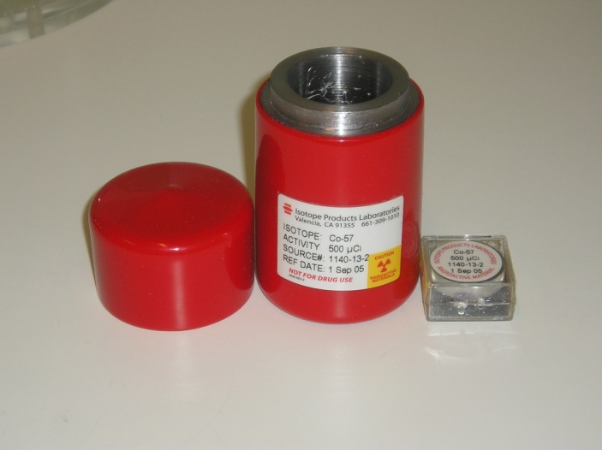
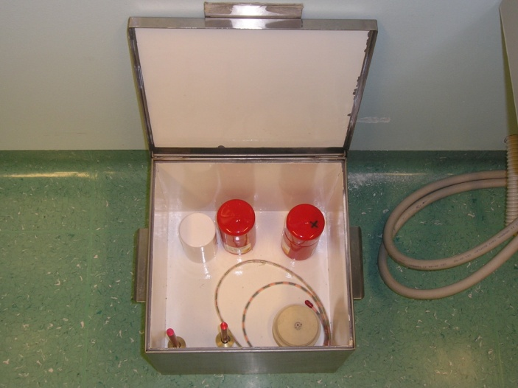
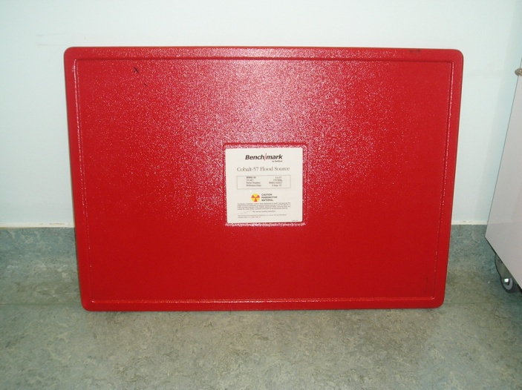
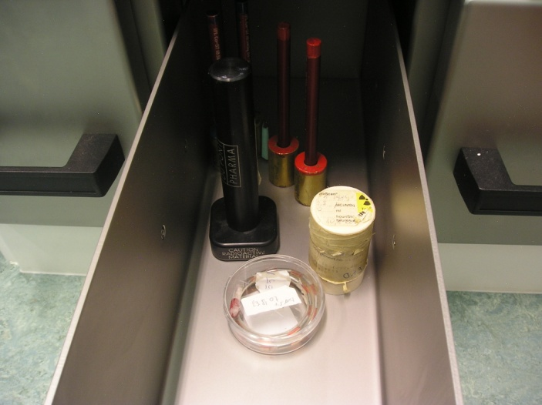
Kalibrirani zaprti viri za interne kalibracije

Slide 44
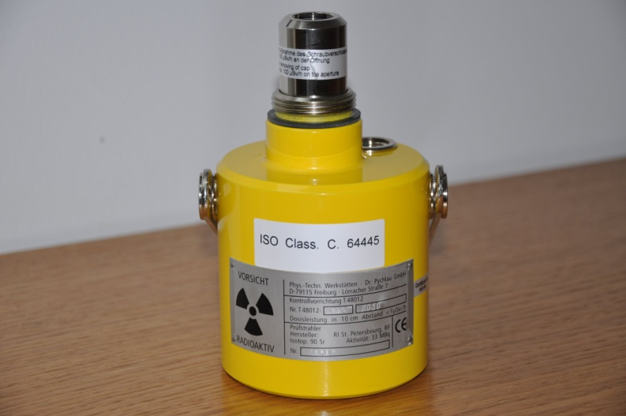
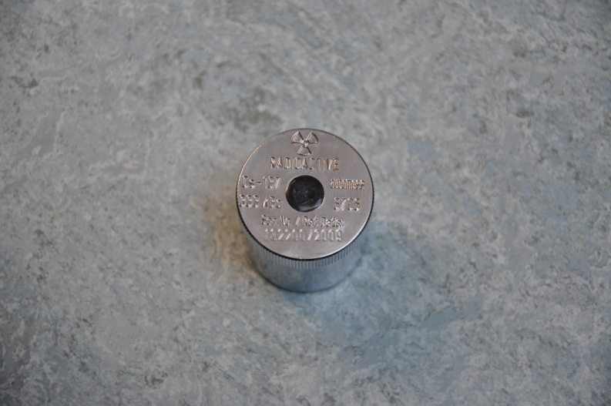
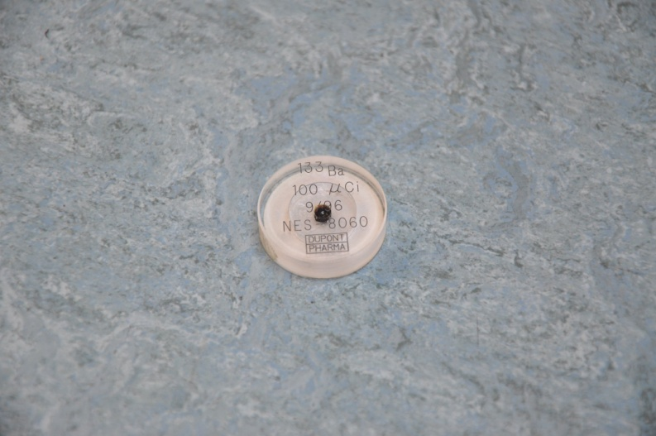
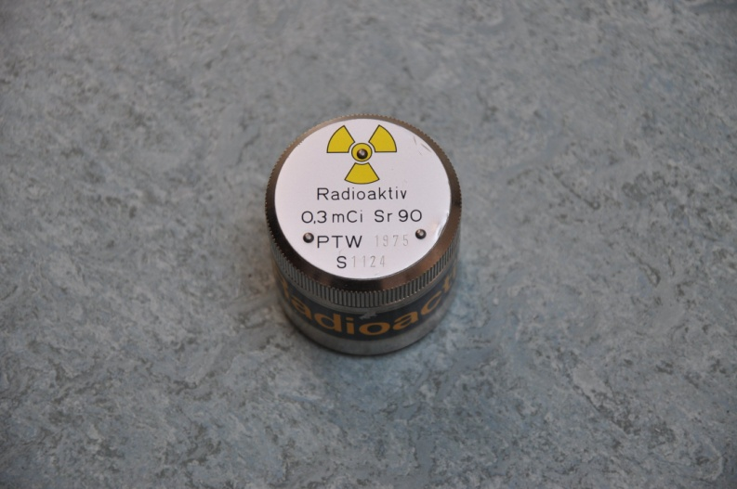
Kalibrirani zaprti viri za interne kalibracije

Slide 45
Raziskovalna dejavnost
Obsevanje celičnih in tkivnih vzorcev ter poskusnih živali
RTG aparat Gulmay Darpac 3225 (220 kV)
Hitrost doze:
v primarnem snopu: 2.2 Gy/min
nadzorni pult: < 1 μSv/h
Mesečne doze: nekaj μSv
Dodatna zaščita ni potrebna
Nadzor ni tako strog kot pri medicinskih posegih

Slide 46
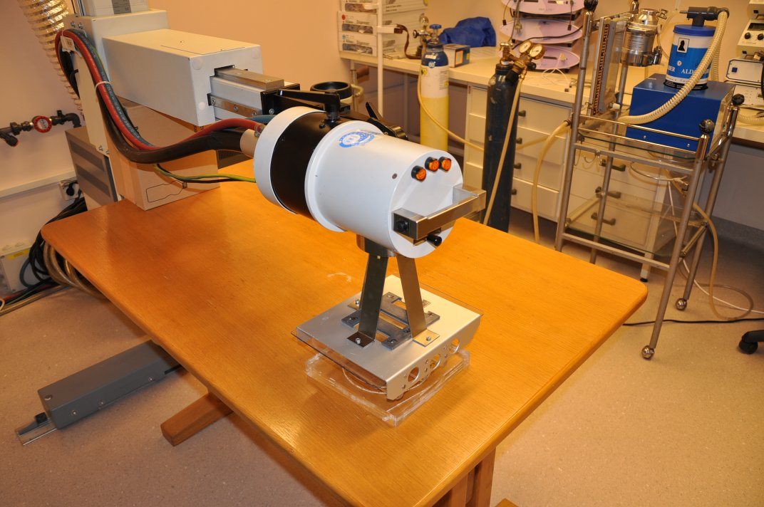
Gulmay Darpac 3225

Slide 47
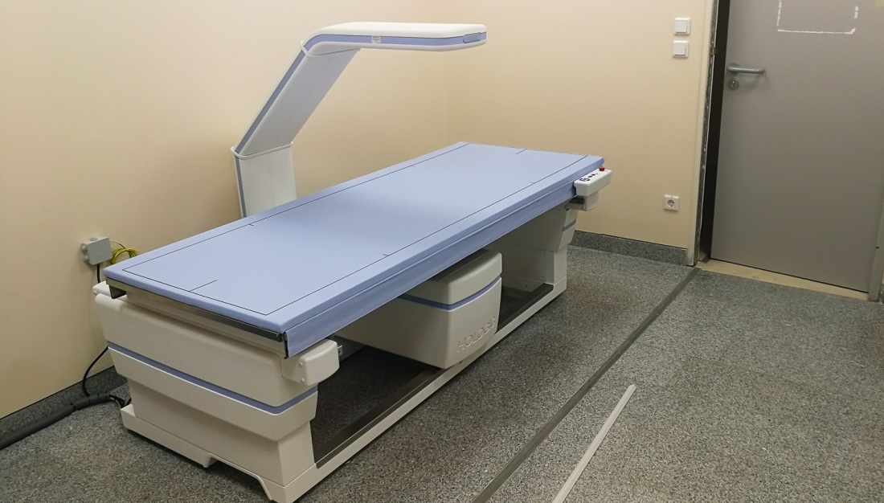
Ambulanta za klinično prehrano – Hologic Horizon W

Slide 48
Zaključek
Hvala lepa za pozornost!
Vprašanja?

